Slide 1










项目的结构
原始数据、
加密后的数据、
解密后的数据
加密与解密函数

Slide 2
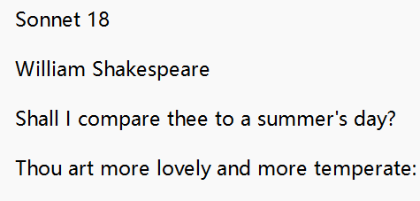
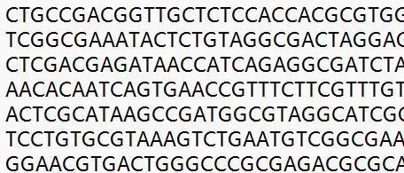





总体工作流程

Slide 3
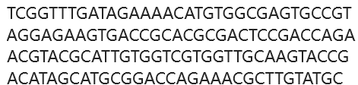
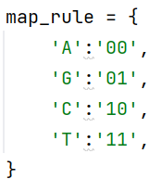
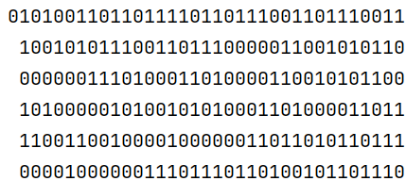

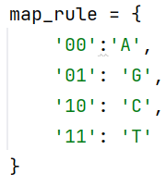
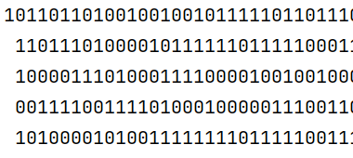
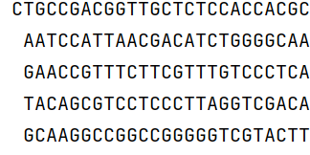
加密流程
密钥
ASCII码
映射规则
二进制序列
异或运算
加密后的二进制序列
映射规则

Slide 4
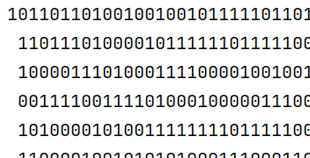
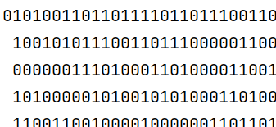
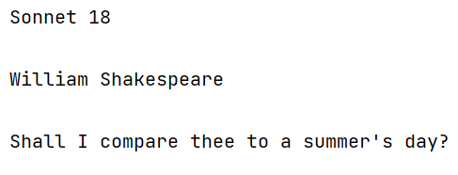
解密流程
密钥
映射规则
映射规则
待解密的二进制序列
异或运算
解密后的二进制序列
ASCII码

Slide 5


每个文本对应的正确密钥
TCGGTTTGATAGAAAACATGTGGCGAGTGCCGTAGGAGAAGTGACCGCACGCGACTCCGACCAGAACGTACGCATTGTGGTCGTGGTTGCAAGTACCGACATAGCATGCGGACCAGAAACGCTTGTATGC
GTGCCGTAGGAGAAGTGACCGCACGCGACTCCGACCAGAACGTACGCATTGTGGTCGTGGTTGCAAGTACCGACATAGCATGCGGACCAGAAACGCTTGTATGCTCGGTTTGATAGAAAACATGTGGCGA

Slide 6


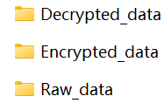


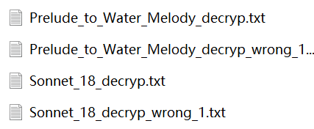

ALL_data各个文件内容说明
原始数据
按照对应的密钥加密后的数据
正确的密钥解码的文件
错误的密钥解码的文件

